Slide 1

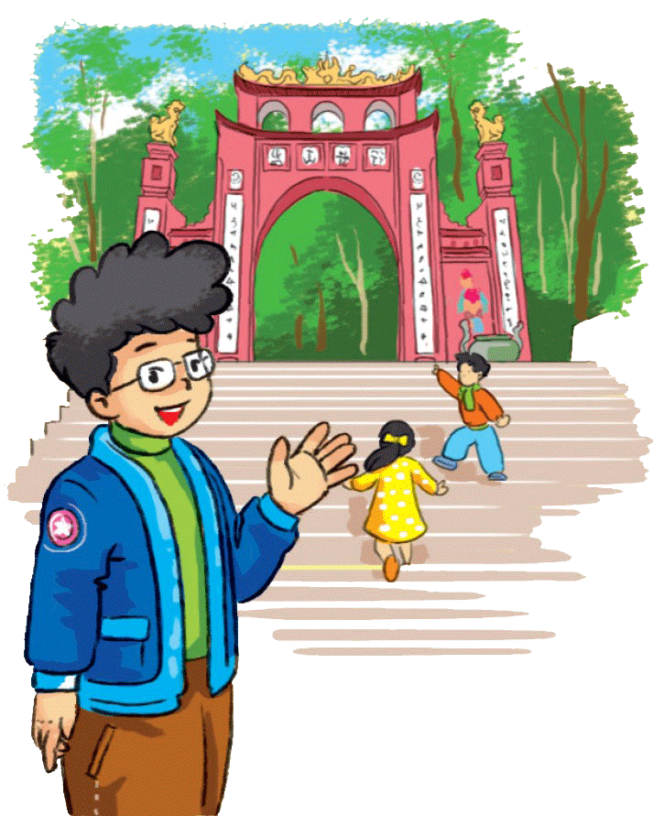
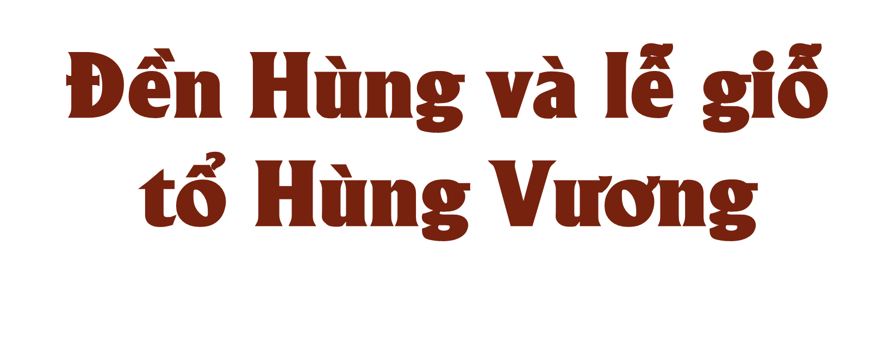
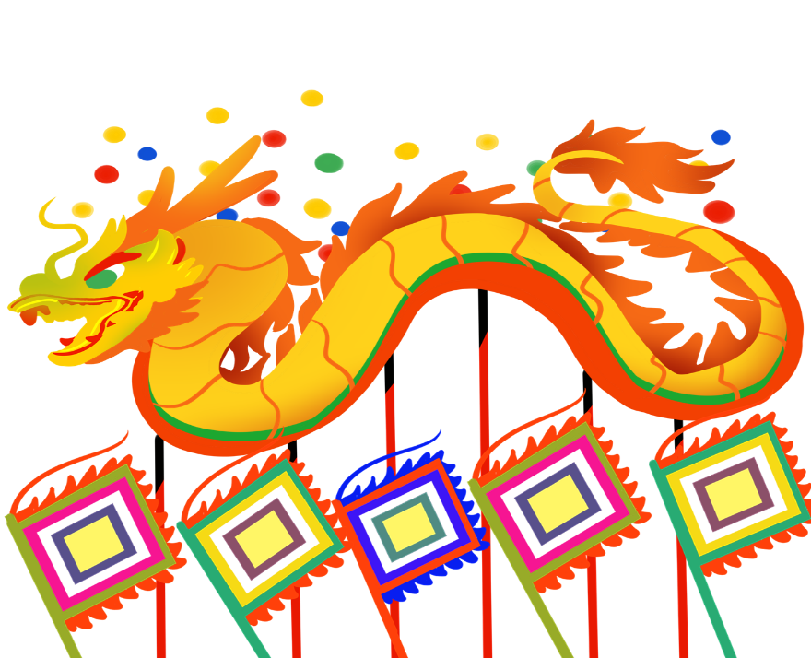
ỦY BAN NHÂN DÂN QUẬN LONG BIÊN
TRƯỜNG MẦM NON HOA HƯỚNG DƯƠNG
LĨNH VỰC PHÁT TRIỂN NHẬN THỨC
LỚP MGN B1

Slide 2

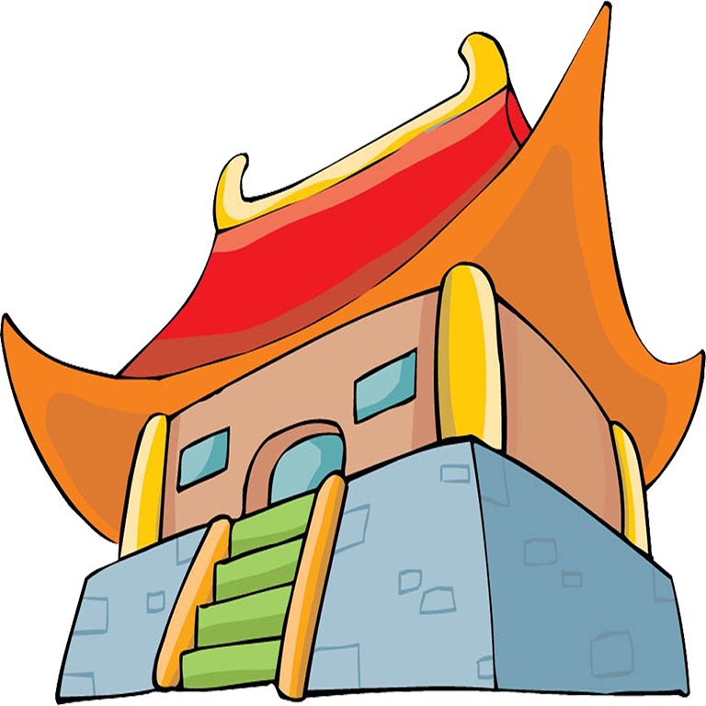

Slide 3
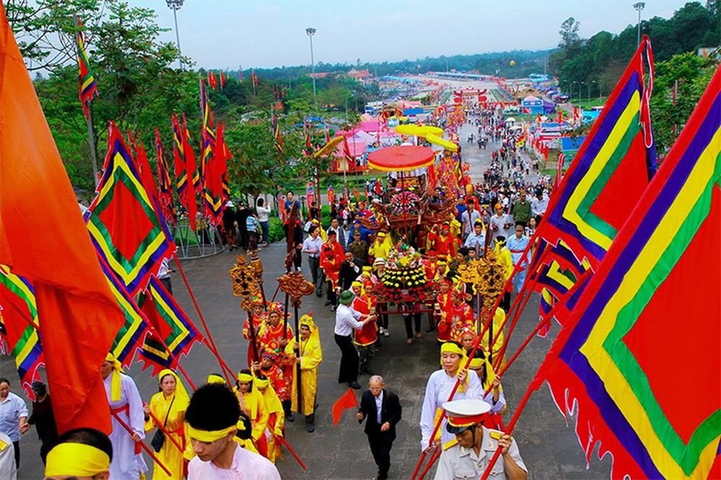

Slide 4
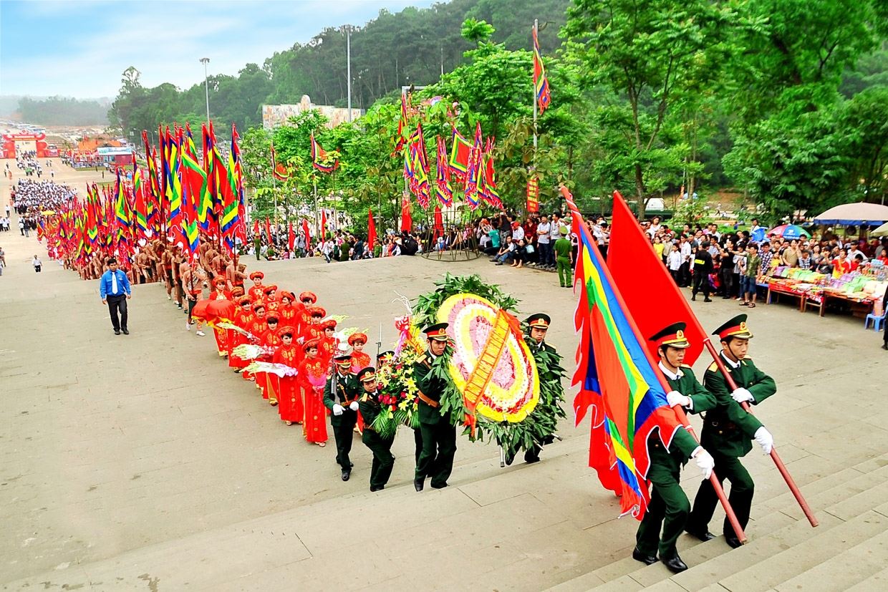

Slide 5

Lễ hội Đền Hùng ở tỉnh Phú Thọ.
Lễ hội diễn ra từ ngày 1 đến hết ngày 10 tháng 3 âm lịch, việc tế lễ được tổ chức rất trọng thể vào ngày chính hội (10/3).
Lễ hội mang tính chất quốc gia, nhằm suy tôn và tưởng nhớ công lao dựng nước của các vua Hùng.

Slide 6


Slide 7

Hoạt động 1: Khám phá khu di tích Đền Hùng

Slide 8
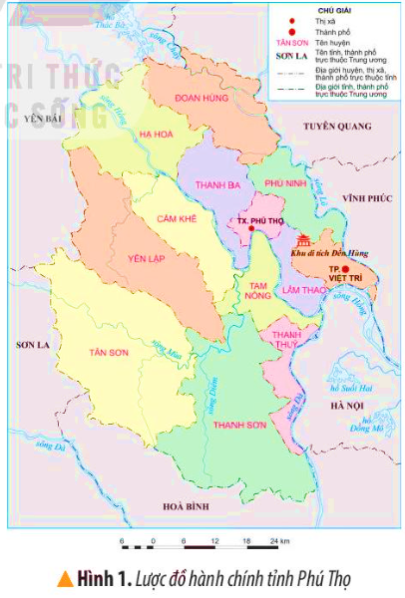

Xác định vị trí của khu di tích Đền Hùng trên lược đồ hình 1.
Khu du tích đền Hùng thuộc thôn Cổ Tích, xã Hy Cương, thành phố Việt Trì, Phú Thọ.
Nơi đây là trung tâm của vùng đất mà các vua Hùng lập nên nhà nước đầu tiên của người Việt.

Slide 9

Hoạt động 2: Tìm hiểu về lễ giỗ Tổ Hùng Vương

Slide 10
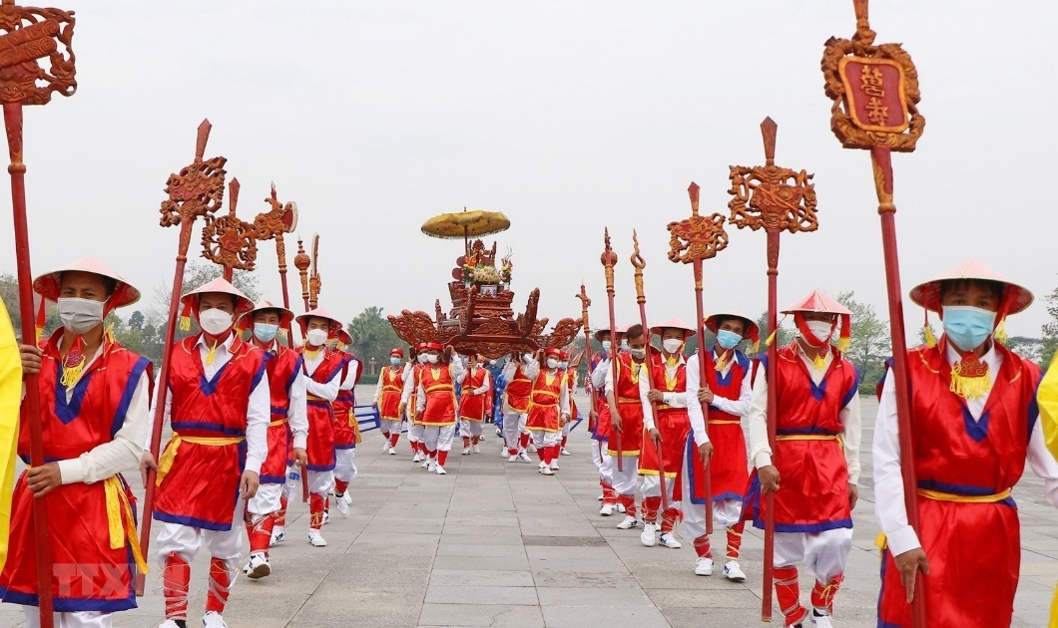
Nghi thức quan trọng nhất là lễ rước kiệu vua và lễ dâng hương.

Slide 11
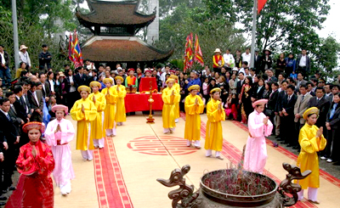

Slide 12
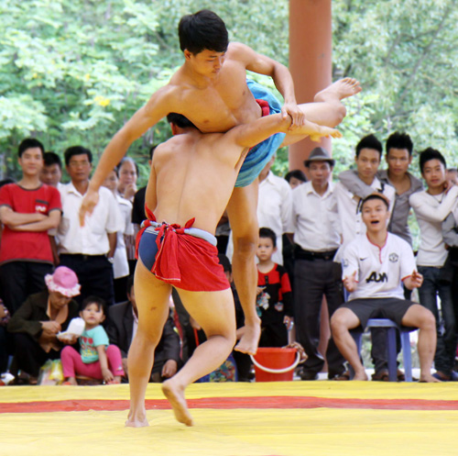
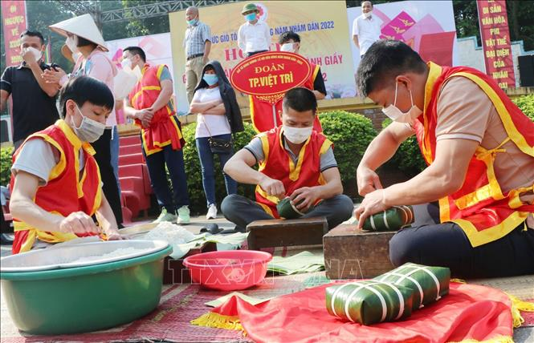
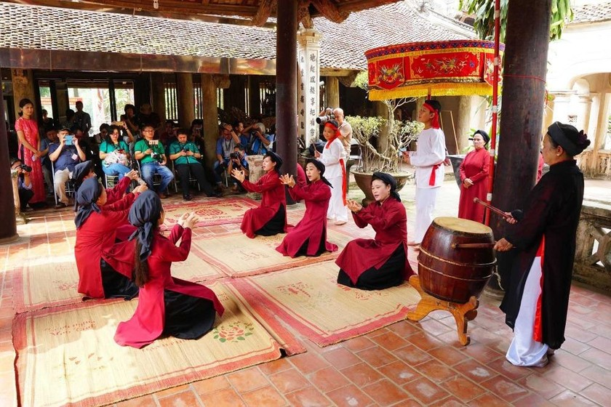
Phần hội có các trò chơi như: thi gói bánh chưng, giã bánh giầy, hát Xoan, đấu vật,...

Slide 16
HOẠT ĐỘNG: LÀM MŨ LẠC HỒNG

Slide 17
PHẦN THI TÀI NĂNG
MÚA BÀI: NỔI TRỐNG LÊN

